Slide 1
CALCOLO NUMERICO
Zeri di una funzione
Prof. Alessandra d’Alessio
Dipartimento di Ingegneria Elettrica e Tecnologie dell’Informazione

Slide 2
Algoritmo di bisezione
Criterio di arresto
Funzione Matlab fzero

Slide 3

problema
calcolo della radice quadrata di un
numero reale
?
Calcolo di
Calcolo dello zero di f(x)=x² –c
risoluzione di un’equazione non lineare f(x)=0

Slide 4
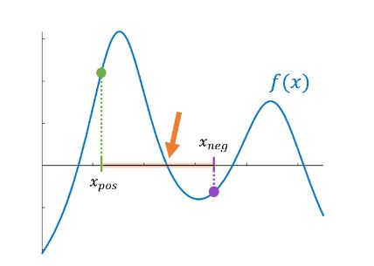
Calcolo dello zero di una funzione continua in [a,b]
fЄ [a,b], continua e tale che
f(a)f(b)<0
esiste almeno un punto z :
f(z)=0
b
a

Slide 5
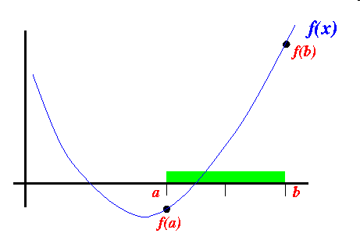
Algoritmo di bisezione

Slide 6
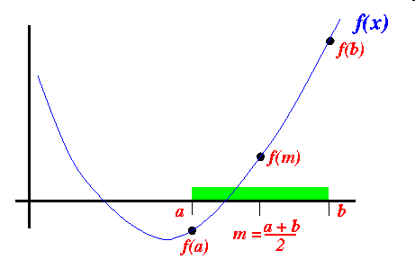
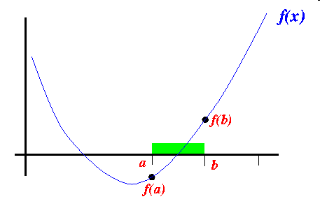
Segno di f(m) ≠ segno di f(a)

Slide 7
Algoritmo di bisezione
Si parte da un intervallo [a,b] che intrappoli la radice dell’equazione f(x)=0
f(a)f(b)<0
Si calcola il valore della funzione nel punto medio x_{m} dell’intervallo [a,b]
Se f(x_{m} )=0 si termina, altrimenti:
se f(x_{m}) ha lo stesso segno di f(a) si pone a=x_{m} e b=b
se f(x_{m}) ha lo stesso segno di f(b) si pone a=a e b=x_{m}
Si ripete la procedura, dimezzando l’intervallo, fino a che l’ampiezza dell’intervallino è sufficientemente piccola
Ogni punto dell’intervallino approssima lo zero

Slide 8
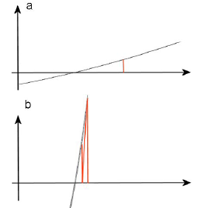
Criterio di arresto
|b_{k}-a_{k}| /max(|a_{k}|,|b_{k}|) <TOL
|f(m)| <TOLF
niter<NMAX
Notes:
Max(a,..) così si evita divisione per zero .Valore di f piccolo ma intervallo grande, valore di f grande e intervallo piccolo

Slide 9
Algoritmo di bisezione
if f(a)*f(b)>0 errore non vi sono zeri
c =(a+b)/2
while (criterio di arresto)
if (f(c )f(a)< 0) then
b= c
else
a= c
endif
c =(a+b)/2
endwhile

Slide 10
Calcolo di
f(x)=x² –c
f(x)=x²-2 , [a,b]=[0 2], TOL=10⁻¹⁰, TOLF = 10⁻¹⁰,NMAX=1000
Si ha la soluzione in 29 iterazioni
1.414213562384248e+00
>> sqrt(2)
ans =
1.414213562373095
Si ha che
f(zero): 3.154454475406965e-11

Slide 11
f(x)= f(x)=2-e^{-x}-x^{1/2}
[a,b]=[0 4], TOL=10⁻⁶, TOLF = 10⁻¹⁰,NMAX=1000
Si ha la soluzione in 20 iterazioni
x =
3.921117782592773e+00
f(x)= -1.790391896960841e-07
TOL=10⁻¹⁰, TOLF = 10⁻¹⁰,NMAX=1000
Si ha la soluzione in 30 iterazioni
x =
3.921117013320327e+00
f(x)=-4.240430229174308e-11

Slide 12
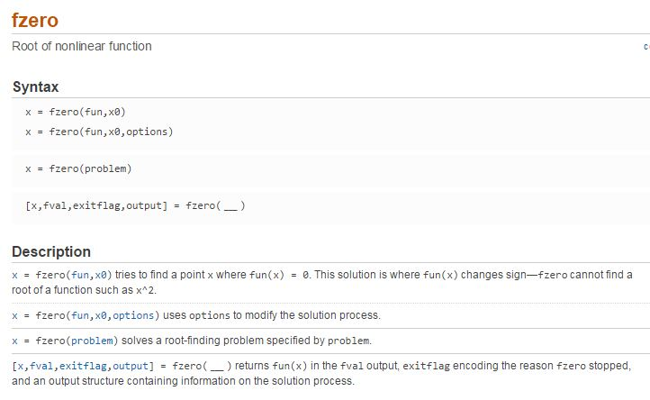
Calcolo dello zero di una funzione in Matlab :fzero

Slide 13
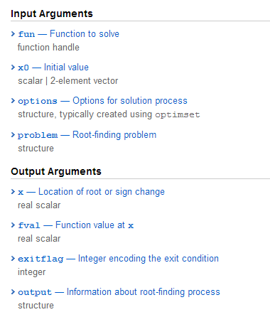

Slide 14
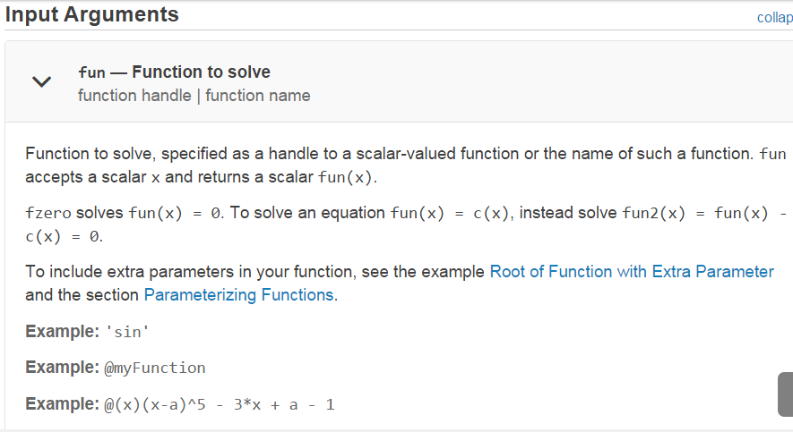


Slide 15
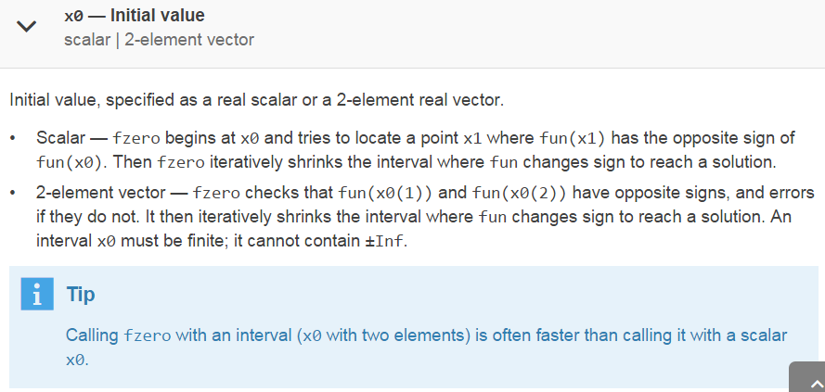
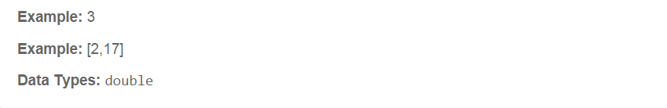

Slide 16
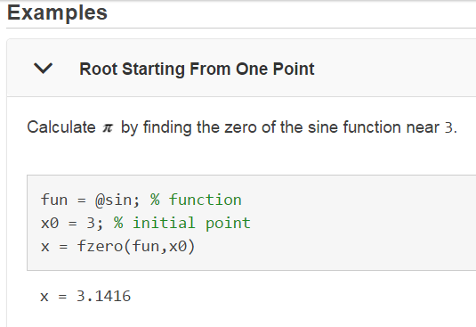
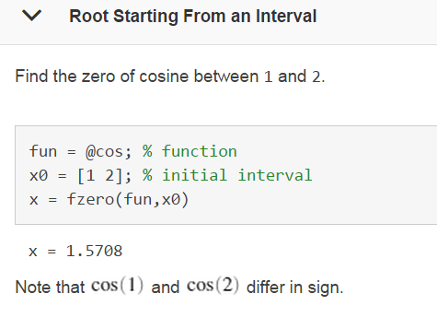

Slide 17
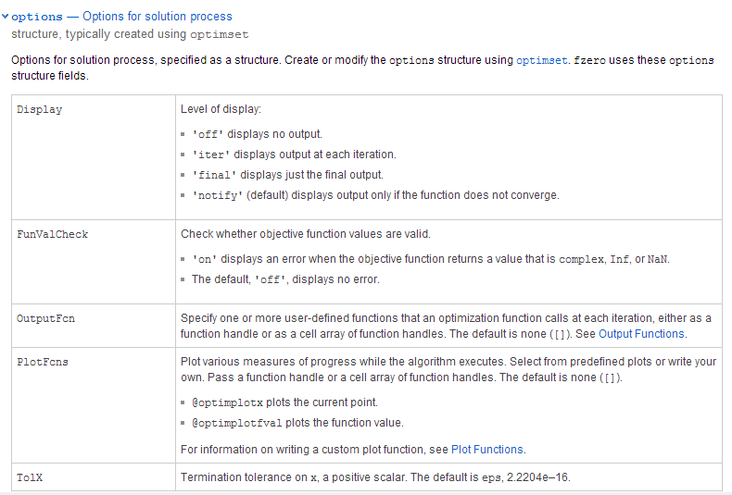

Slide 18
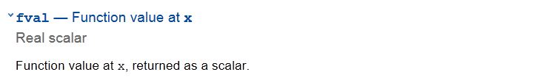
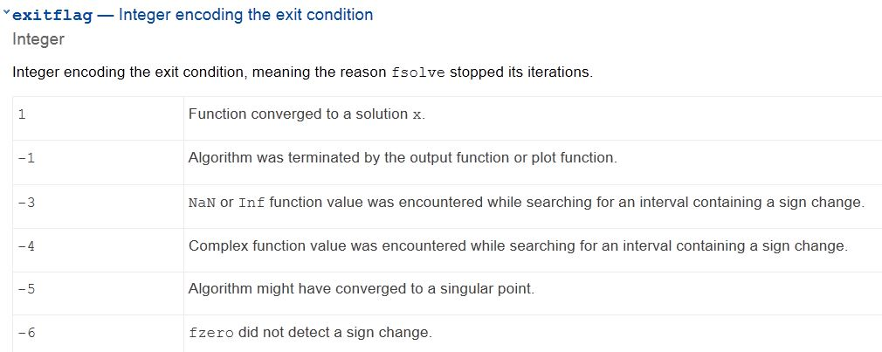
Parametri output opzionali

Slide 19
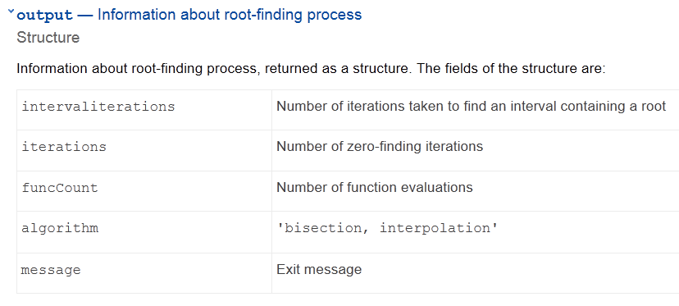

Slide 20
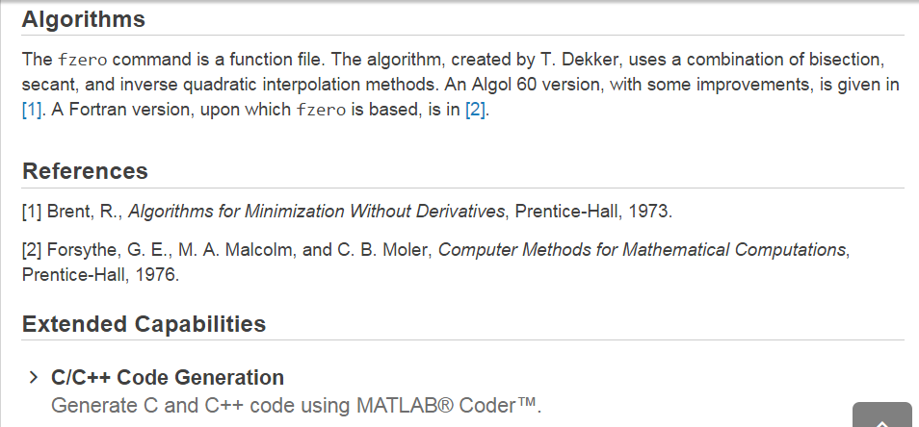
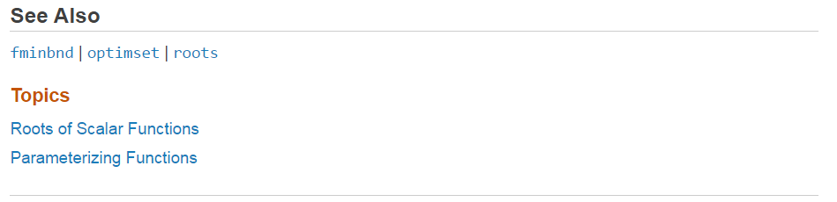

Slide 21
fun = @sin; % funzione
x0 = 3; % punto iniziale
x = fzero(fun,x0)
x =
3.1416
format long e
[x,fval]=fzero(@cos,[1 2 ])
x =
1.570796326794897e+000
fval =
6.123233995736766e-017
intervallo

Slide 22
>> [x,fval,exitflag,output]=fzero(@cos,[1 2 ])
x =
1.570796326794897e+000
fval =
6.123233995736766e-017
exitflag =
1
output =
struct with fields:
intervaliterations: 0
iterations: 5
funcCount: 7
algorithm: 'bisection, interpolation'
message: 'Zero found in the interval [1, 2]'
converge

Slide 23
function y = f( x )
%function per test
y=x.^2-0.25;
end
>> [x,fval,exitflag,output]=fzero(@f,[1 2])
??? Error using ==> fzero at 290
The function values at the interval endpoints must differ in sign.

Slide 24
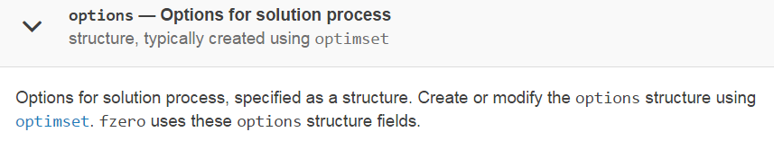
[x,fval]=fzero(@cos,[1 2 ])
x =
1.570796326794897e+000
fval =
6.123233995736766e-017
options = optimset('TolX',1e-4);
[x,fval]=fzero(@cos,[1 2 ],options)
x =
1.570664378820111e+000
fval =
1.319479744028485e-004

Slide 25
function y = f( x )
%function per test
y=x.^2-0.25;
end
>> options = optimset('TolX',1e-7);
>> [x,fval,exitflag,output]=fzero(@f,[-0.2 1.5],options)
x =
5.000000370163510e-001
fval =
3.701635237218781e-008
exitflag =
1
output =
struct with fields:
intervaliterations: 0
iterations: 8
funcCount: 10
algorithm: 'bisection, interpolation'
message: 'Zero found in the interval [-0.2, 1.5]'
Notes:
Interval it. Numero di it. Per det. L’int. iniziale

Slide 26
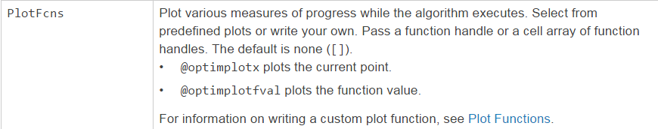
>> options = optimset('PlotFcns',{@optimplotfval});
>> [x,fval]=fzero(@f,[-0.2 1.5 ],options)
x =
5.000000000000000e-01
fval =
0
Valori della funzione nei vari passi di iterazione

Slide 27
Confronto tra bisezione e fzero
f(x)= f(x)=2-e^{-x}-x^{1/2} ,[a,b]=[0 4]
TOL=10⁻¹⁰, TOLF = 10⁻¹⁰,NMAX=1000
Si ha la soluzione in 30 iterazioni
x =
3.921117013320327e+00
f(x)=-4.240430229174308e-11
>> options = optimset('TolX',1e-10);
>> [x,fval,~,output]=fzero(f,[0 4],options)
x =
3.921117013025327e+00
fval =
2.623701256254662e-11
output =
struct with fields:
intervaliterations: 0
iterations: 4
funcCount: 6
algorithm: 'bisection, interpolation'
message: 'Zero found in the interval [0, 4]'

